Slide 1

넌센스 ( Non-Sense )
지도교수 : 윤정현 교수님
2018182000 박재우
2020182031 이서연
2020182037 정롭비

Slide 2
목차
게임 소개
조작 법
구성원 역할
기술적 요소, 중점 연구분야
개발 내용
문제점 및 보완책
향후 개발 일정
데모 시연

Slide 3
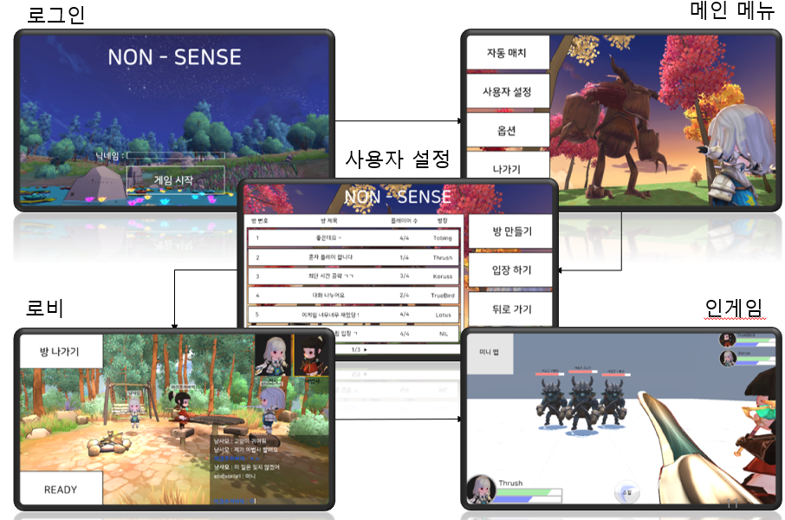
게임 소개
장르
FPS 액션 어드벤처
플레이 인원
1 ~ 4명
플레이 인원
1 ~ 4명

Slide 4
구성원 역할
공통
- 클라이언트 Component 구조
- 프레임워크 제작
2018180020
박재우
(클라이언트)
- Level-Design
- VIVOX 환경 구축
- 모델 관리 및 애니메이션
- 적의 행동패턴 (FSM)
2020182031
이서연
(클라이언트)
- Shader Programming
- 2D 리소스 제작
- 충돌 처리
2020182037
정롭비
(서버)
- IOCP기반 서버 구축
- 네트워크 프레임워크 작성
- 서버와 클라이언트 간의 연결

Slide 5
중점 연구 분야
공통
- 매끄러운 공동 작업을 위한 공학적 설계 방법 사고
- 효율적인 Multi - Threading연구
- Component구조 프레임워크 연구
2018180020
박재우
(클라이언트)
- Level-Design 연구
- VIVOX 환경 연구
- 자연스러운 애니메이션 Blending 구현
- 상황에 따른 적절한 적의 행동패턴(FSM) 연구
2020182031
이서연
(클라이언트)
- Deferred Rendering을 활용하는 여러 Shader기술 연구
- 적절한 Game UI 리소스 제작 및 구현
- 자연스럽지만 가벼운 충돌 체크/처리 기법 연구
2020182037
정롭비
(서버)
- IOCP 멀티 스레드 연구
- 네트워크 문제에 대처 가능한 설계 연구
- 서버와 클라이언트 간의 동기화

Slide 6
개발 내용
모델 및 맵 로드
애니메이션
Animation Controller 구현
애니메이션 블렌딩
FMOD를 이용한 사운드 재생
몬스터FSM

Slide 7
개발 내용
Deferred Rendering
충돌 체크/ 처리
UI 제작 및 상호작용
로그인 화면

Slide 8
개발 내용

Slide 9
문제점 및 보완책
클라이언트
물체의 위로 충돌 처리 불가능
서버
-

Slide 10
현재 개발 진행도
항목 | 1월 | 2월 | 3월 | 4월 | 5월 | 6월 | 7월 | 8월
프레임 워크 제작
리소스 수집
게임 로직
서버 제작
충돌 처리
애니메이션 구현
쉐이더 제작
서버 / 클라이언트 동기화
보이스 네트워크 구현
게임 사운드 구현
이펙트 구현
테스트 및 버그 수정

Slide 11
향후 개발 일정
항목 | 5월 | 6월 | 7월 | 8월
프레임 워크 제작
리소스 수집
게임 로직
서버 제작
충돌 처리
애니메이션 구현
쉐이더 제작
서버 / 클라이언트 동기화
보이스 네트워크 구현
게임 사운드 구현
이펙트 구현
테스트 및 버그 수정

Slide 12
데모 시연

